Slide 1
Жасанды интеллект негіздері
Инференциалды статистика негіздері

Slide 2

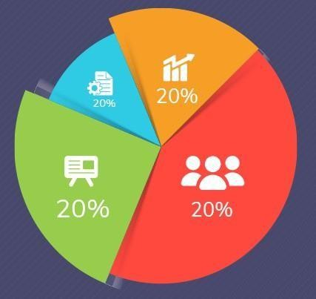
Кіріспе
Баяндау статистикасы дегеніміз не?
Қорытынды статистика (статистикалық қорытынды) бізге үлгіге негізделген популяция туралы қорытынды жасауға мүмкіндік береді.
Сипаттамалық статистикадан айырмашылығы, қорытынды статистика бізге болжамдар жасауға, қорытынды жасауға және үлгіден алынған қорытындыларды бүкіл популяцияға жалпылауға мүмкіндік береді.

Slide 3
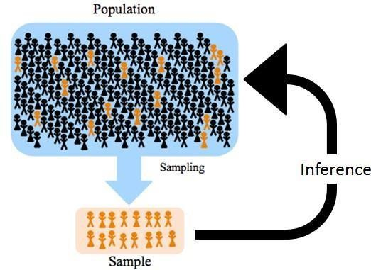
Инференциалды статистика не үшін қажет?
Электрондық коммерция платформасы үшін тұтынушының мінез-құлқын талдап жатқаныңызды елестетіп көріңіз.
Әрбір тұтынушыдан (бүкіл халықтан) деректер жинау мүмкін емес.
Оның орнына сіз тұтынушылардың шағын тобынан (үлгі халықтан) деректер жинайсыз.
Бірақ тек шағын үлгіге сүйене отырып, бүкіл халық туралы қалай сенімді түрде мәлімдеме жасай аласыз?
Міне, осы жерде қорытынды статистика маңызды рөл атқарады.
Общая совокупность
Отбор
образцов
Вывод
Выборочная совокупность

Slide 4
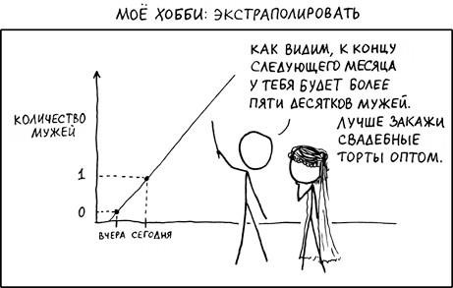
Инференциалды статистика не үшін қажет?
Болжамды статистика бізге көмектеседі:
  Іріктемеден қорытындыларды популяцияға жалпылаңыз.
  Деректер туралы болжамдарды немесе тұжырымдарды растау үшін гипотезаларды тексеріңіз.
  Сенімділік аралықтары мен p-мәндерін есептеу арқылы белгісіздікті сандық түрде анықтаңыз.
  Статистикалық модельдерді пайдаланып болжамдар жасаңыз.

Slide 5
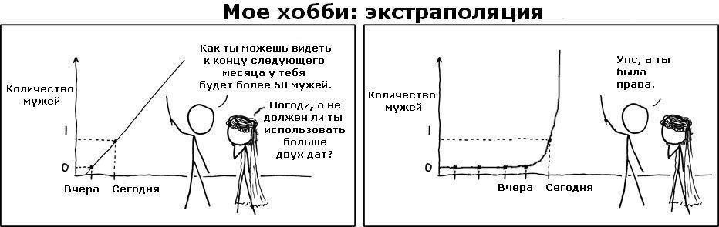
Инференциалды статистика не үшін қажет?
Инференциалды статистика сізде бар деректерден тысқары шығуға және сізде жоқ деректер туралы хабардар шешім қабылдауға мүмкіндік беретін құралдарды ұсынады.

Slide 6
Негізгі ұғымдар
Жалпы популяция (population) - бұл біз қорытынды жасайтын объектілердің тұтас тобы.
Выборка (sample) — жалпы халықтың кіші тобы.
Параметрлер — жалпы популяцияның сипаттамалары (мысалы, орташа мән, дисперсия).
Статистикалар — параметрлерді бағалау үшін қолданылатын үлгі сипаттамалары.

Slide 7
Үлгі және үлгіні тарату
Іріктеу әдістері, іріктеу үлестірімдерімен қатар, үлгілердің статистикалық жұмыс істеу тәсілін талқыламас бұрын (іріктеу үлестірімдері) үлгілердің қалай жиналатыны туралы контекст береді.
Теорияны нақты деректерді жинау процестерімен байланыстыру (іріктеу әдістері).
Общая совокупность
Отбор образцов
Вывод
Выборочная совокупность

Slide 8
Сынама алу дегеніміз не?
Бұл зерттеу үшін үлкен популяциядан жеке тұлғалардың жиынтығын немесе деректер нүктелерін таңдауды қамтиды.
Барлық популяцияны талдау көбінесе практикалық емес немесе мүмкін емес болғандықтан, іріктеу осы кішігірім жиынға негізделген популяция туралы қорытынды жасауға мүмкіндік береді.
Өкілдік үлгі біржақтылықты азайтады және үлгіден алынған қорытындылардың бүкіл популяцияға жалпылануын қамтамасыз етеді.

Slide 9

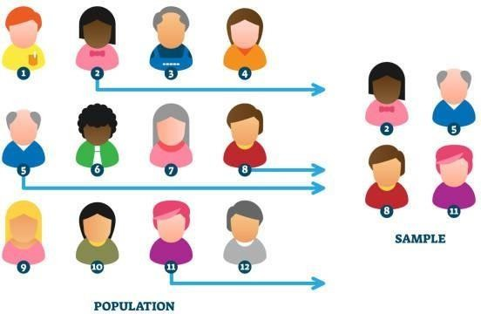


Іріктеу әдістерінің түрлері
Өкілдік үлгіні таңдау үшін біз әртүрлі іріктеу әдістерін қолданамыз, оларды екі санатқа бөлуге болады:
  ықтималдық іріктеу
  ықтималдық емес іріктеу
Ықтималдық іріктеуінде популяциядағы әрбір жеке тұлғаның таңдалу мүмкіндігі белгілі және тең. Бұл іріктеудің бейтарап және репрезентативті болуын қамтамасыз етеді.

Slide 10
Іріктеу әдістерінің түрлері
Ықтималдық іріктеу
Іріктеу әдісі | Сипаттама | Мысал
Қарапайым кездейсоқ іріктеу | Әрбір элементтің таңдалу ықтималдығы бірдей. | Кездейсоқ сан генераторын пайдаланып, дерекқордан кездейсоқ 100 клиентті таңдау
Стратификацияланған іріктеу | Популяция белгілі бір сипаттамаларға негізделген кіші топтарға (страталарға) бөлінеді және әрбір кіші топтан пропорционалды түрде үлгілер алынады. | Клиенттерді жас топтарына бөліңіз (мысалы, 18–25, 26–40) және әр топтан пропорционалды түрде іріктеңіз.
Жүйелі іріктеу | Кездейсоқ бастапқы нүктені таңдағаннан кейін тізімнен әрбір n-ші адам таңдалады. | Дерекқордан әрбір 10-шы клиентті таңдау.
Кластерлік іріктеу | Популяция кластерлерге бөлінеді (мысалы, географиялық аймақтар), ал талдау үшін тұтас кластерлер кездейсоқ таңдалады. | Кездейсоқ екі қаланы таңдап, осы қалалардағы барлық тұтынушылардан сауалнама алыңыз.

Slide 11
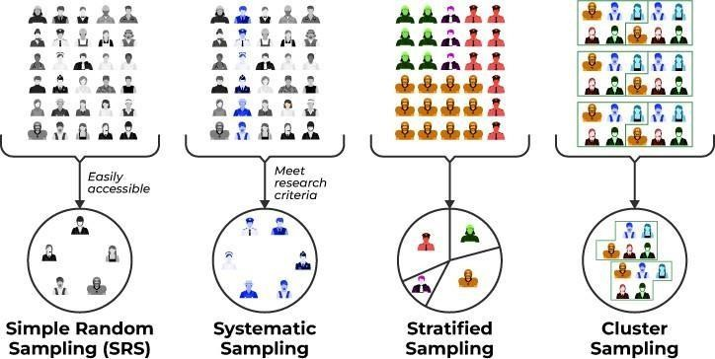

Іріктеу әдістерінің түрлері
Ықтималдық іріктеу
Легко
доступно
критериям
исследования
Простая случайная выборка
Систематическая выборка
Стратифицирован ная выборка
Кластерная выборка

Slide 12
Іріктеу әдістерінің түрлері
Ықтималдықсыз іріктеу
Ықтималдықсыз іріктеуде барлық адамдардың таңдалу мүмкіндігі бірдей емес.
Бұл әдістер көбінесе жылдамырақ және арзанырақ, бірақ ауытқуларды тудыруы мүмкін.

Slide 13
Іріктеу әдістерінің түрлері
Ықтималдықсыз іріктеу
Іріктеу әдісі | Сипаттама | Мысал
Ыңғайлылықты таңдау | Қол жеткізуге ең оңай элементтерді таңдау. | Сауда орталығындағы адамдардан сауалнама алу немесе қолжетімді деректерді пайдалану.
Бағалау (мақсатты) үлгісі | Зерттеуші қатысушыларды кімнің пайдалы ақпарат беруі мүмкін екендігі туралы өз пікіріне сүйене отырып таңдайды. | Нарықтық үрдістерді түсіну үшін сала мамандарымен сұхбаттасу.
Квота іріктеу | Іріктеменің белгілі бір кіші топтарды білдіретінін, бірақ осы кіші топтар ішіндегі таңдау кездейсоқ емес екеніне көз жеткізеді. | Әр топта кездейсоқ іріктеусіз 50 ер адам мен 50 әйелдің қатысуымен жүргізілген сауалнама.
Қар кесегінен үлгі алу | Мүшелер басқа мүшелерді жинайды, бұл көбінесе қол жеткізу қиын топтар үшін қолданылады. | Тауарлы қауымдастықтардың немесе әлеуметтік желілердің мүшелеріне сауалнама жүргізу

Slide 14
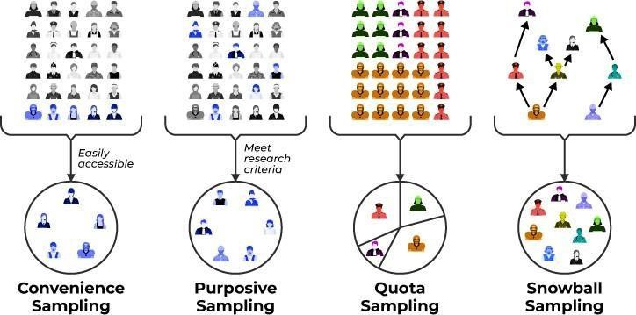

Іріктеу әдістерінің түрлері
Ықтималдықсыз іріктеу
Легко доступно
критериям исследования
Выборка по удобству
Оценочная (целевая) выборка
Выборка по квотам
Выборка по принципу снежного кома

Slide 15
Инференциалды статистикадағы әдістер
Үлкен популяциядан алынған деректермен жұмыс істеген кезде болжамдар жасауға, болжамдарды тексеруге және белгісіздікті сандық бағалауға көмектеседі.
Бұл құралдар сияқты тапсырмалар үшін өте маңызды:
  Модельді бағалау
  Машиналық оқыту жұмыс процестеріндегі өнімділікті салыстыру және шешім қабылдау

Slide 16
Инференциалды статистикадағы әдістер
Сенімділік аралықтары
Сенiмдiлiк аралықтары: нақты популяция параметрiнiң белгiлi бiр деңгейлi сенiмдiлiкпен түсуi мүмкiн болатын мәндер диапазонын қамтамасыз етедi.
Мысалы, популяцияның орташа мәнi үшiн 95% сенiмдiлiк аралығы нақты популяцияның орташа мәнi осы аралыққа сәйкес келетiнiне 95% сенiмдi екенiмiздi көрсетедi.
Сенiмдiлiк аралықтары модель болжамдарының немесе параметрлердi бағалаудың белгiсiздiгiн сандық бағалау үшiн қолданылады.
Мысалы, модельдiң жұмыс iс-әрекетiн (дәлдiк немесе қателiк деңгейi) бағалау кезiнде сенiмдiлiк аралықтары метриканың сенiмдiлiгiн түсiнуге көмектеседі.

Slide 17
Сенiмдiк аралықтары
Мысал
Сұрақ: Американдық жасөспірімдердің бойы (дюйммен) мен салмағы (фунтпен) арасындағы корреляция қаншалықты күшті?
Бізді қызықтыратын екі айнымалы бар: (1) бойы дюйммен және (2) салмағы фунтпен. Екеуі де сандық айнымалылар. Қызығушылық параметрі - бұл екі айнымалы арасындағы корреляция.
Бізге тексеру үшін нақты корреляция берілмеген. Бізден корреляцияның күшін бағалау сұралады. Мұндағы тиісті процедура - корреляция үшін сенімділік аралығы.

Slide 18
Инференциалды статистикадағы әдістер
Гипотезаны тексеру
Гипотезаларды тексеру - бұл популяция параметрі туралы болжамдарды немесе тұжырымдарды тексеру үшін қолданылатын статистикалық әдіс. Ол нәтижелердің маңыздылығын бағалау үшін кеңінен қолданылады.
Мысалы:
  Жаңа мүмкіндіктің модель өнімділігін айтарлықтай жақсартатынын тексеру.
  Бір модельдің екіншісінен статистикалық тұрғыдан жақсырақ екенін анықтау үшін екі модельдің дәлдігін салыстыру.
  Белгілі бір алгоритмдерді қолданар алдында деректердің таралуы (мысалы, қалыптылық) туралы болжамдарды тексеру.
  Бұл гипотезаларды тұжырымдауды, статистикалық тесттерді пайдалануды және p-мәндерін есептеуді қамтиды.

Slide 19
Гипотезаны тексеру
Нөлдік және балама гипотезалар
Нөлдік гипотеза: Әдепкі болжам (мысалы, «Екі модель арасында ешқандай айырмашылық жоқ»).
Балама гипотеза: Тексергіңіз келетін тұжырым (мысалы, «А моделі В моделінен жақсы жұмыс істейді»).

Slide 20
Гипотезаны тексеру
Нөлдік және балама гипотезалар
Гипотезаны жоққа шығаруға жеткілікті дәлелдердің бар-жоғын анықтау үшін z-тесттер, t-тесттер немесе хи-квадрат тесттері сияқты статистикалық тесттер қолданылады (бұл болжамдарды өлшеу үшін қолданылатын тесттер).
p-мәні - гипотезаға қарсы дәлелдемелердің қаншалықты күшті екенін көрсететін сан.
Кіші p-мәні (мысалы, < 0,05) гипотезаны жоққа шығаруға күшті дәлелді (нөлдік гипотеза) көрсетеді, ал үлкен p-мәні оны жоққа шығаруға жеткіліксіз дәлелді көрсетеді.

Slide 21
Гипотезаны тексеру
Мысал
Зерттеу сұрағы: Тіркелген сайлаушылардың көпшілігі келесі президенттік сайлауда дауыс беруді жоспарлай ма?
  Мұнда тексерілетін параметр - бір ғана пропорция.
  Бізде бір топ бар: тіркелген сайлаушылар.
  "Көпшілік" 50%-дан жоғары немесе p>0,50 болады.
  Бұл біз тексеріп жатқан нақты параметр.
  Мұндағы сәйкес процедура - бір ғана пропорция үшін гипотеза сынағы.

Slide 22

Деректерді талдаудағы жұмыс кезеңдері
Іріктеу: Сіз зерттеуге қызығушылық танытқан популяцияның ішкі жиынынан деректер жинаудан бастайсыз. Бұл ішкі жиын үлгі деп аталады.
Талдау: Деректерді жинағаннан кейін сіз әртүрлі статистикалық әдістерді қолданасыз. Бұған орташа мәндер, стандартты ауытқулар, корреляциялар немесе регрессия коэффициенттері сияқты көрсеткіштерді есептеу кіруі мүмкін.
Қорытынды: Іріктеу деректерін талдағаннан кейін сіз үлгі алынған популяция туралы қорытындылар немесе жалпылаулар жасайсыз. Бұл қорытындылар үлгінің популяцияны өкілдік ететіндігі туралы болжамға негізделген.

Slide 23
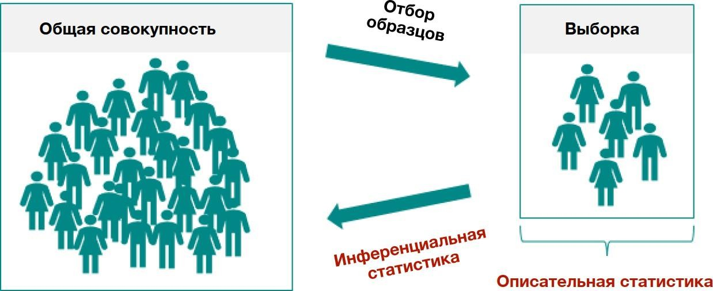
Деректерді талдаудағы жұмыс кезеңдері

Slide 24
Инференциалды статистика әдістері
Гипотезаны тексеру
Сенімділік аралықтары
* Бұл әдістер зерттеушілерге нәтижелерінің статистикалық тұрғыдан маңызды екенін және оларды кеңірек халыққа жалпылауға болатынын анықтауға көмектеседі.

Slide 25
Гипотезаны тексеру
Бұл процесс әдетте нөлдік және балама гипотезаларды тұжырымдауды және нөлдік гипотезаны балама гипотезаның пайдасына жоққа шығаруға жеткілікті дәлелдер бар-жоғын анықтау үшін статистикалық тест жүргізуді қамтиды.
Нөлдік гипотеза: Әдепкі болжам (мысалы, "Екі модель арасында ешқандай айырмашылық жоқ")
Балама гипотеза: Тексергіңіз келетін тұжырым (мысалы, "А моделі В моделінен жақсы жұмыс істейді").

Slide 26

Гипотезаны тексеру
Мысал
Зерттеуші белгілі бір қаладағы адамдардың орташа табысы жылына 50 000 АҚШ долларынан асады деп болжауы мүмкін.
Ол табыс үлгісін жинайды
Гипотеза сынағын жүргізеді
Және деректер сол гипотезаны растау немесе жоққа шығару үшін жеткілікті дәлелдер ұсынатынын анықтайды.

Slide 27
Гипотезаны тексеру
Белгілі бір қаладағы адамдардың орташа табысы жылына 50 000 АҚШ долларынан асады деген гипотезаны тексеру.
Табыс үлгісін жинау
Гипотезаны тексеру
Деректер бұл гипотезаны растау немесе жоққа шығару үшін жеткілікті дәлелдер бере ме?

Slide 28
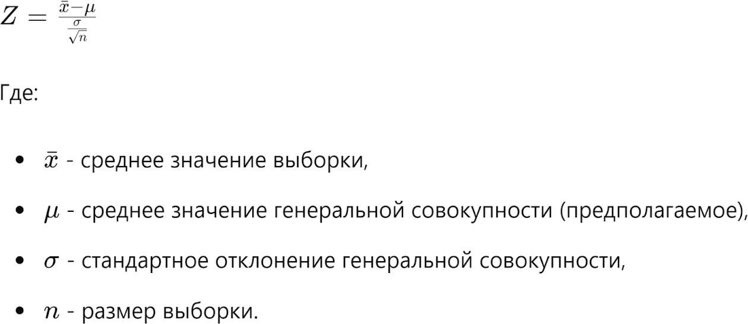
Z-тест
Z-тест – популяция дисперсиясы белгілі болғанда және іріктеу көлемі үлкен болғанда (әдетте n > 30) екі популяцияның орташа мәндерінің әртүрлі болатынын анықтауға арналған статистикалық тест.
Ол стандартты қалыпты үлестірімге (Z-үлестірім) негізделген.

Slide 29
Z-тест
Мысал: Зерттеуші популяцияның орташа бойының 165 см-ден айтарлықтай ерекшеленетінін анықтағысы келеді.
Олар белгілі популяцияның стандартты ауытқуымен өсу қарқынының үлкен үлгісін жинайды және үлгінің орташа мәнін популяцияның орташа мәнімен салыстыру үшін Z-тестті пайдаланады.

Slide 30
T-тест
t-тест статистикасының формуласы Z-тестіне ұқсас, бірақ ол популяцияның стандартты ауытқуының орнына үлгінің стандартты ауытқуын пайдаланады.
Мысалы:
  Зерттеуші екі топ студенттерінің емтихан нәтижелерінде айтарлықтай айырмашылық бар-жоғын анықтағысы келеді.
  Олар әр топтан емтихан нәтижелерін жинап, орташа мәндерді салыстыру үшін t-тест қолданады.

Slide 31
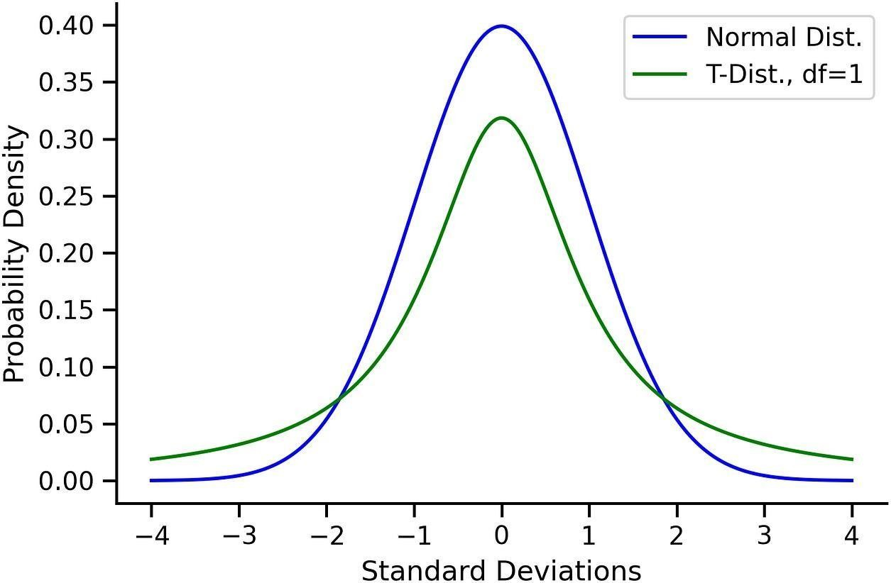
T-тест
t-тест популяцияның стандартты ауытқуы белгісіз болғанда немесе үлгі мөлшері аз болғанда (әдетте n < 30) қолданылады.
Ол стандартты қалыпты үлестірімге қарағанда қалың құйрықтары бар Стьюденттің t-үлестіріліміне негізделген.
Норм. распр.
T-распр.
распределение вероятностей
Стандартное отклонение

Slide 32
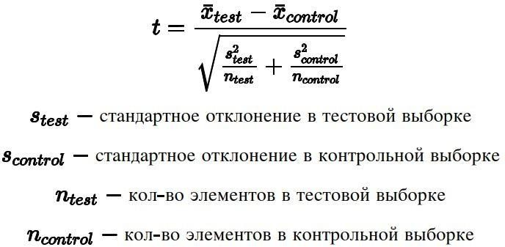
T-тест

Slide 33
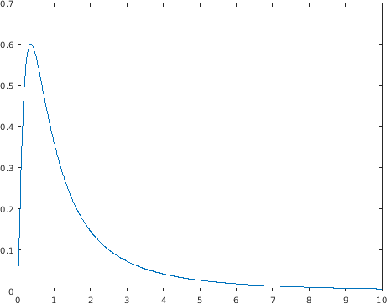
F-test
F-тест екі немесе одан да көп популяциялардың дисперсияларын салыстыру үшін қолданылады. Ол көбінесе дисперсияны талдауда (ANOVA) бірнеше топтардың орташа мәндері арасындағы айырмашылықтарды тексеру үшін қолданылады.
F-тест статистикасы оң ығысқан және тек теріс емес мәндерді қабылдайтын F-үлестірілімін бақылайды.

Slide 34
F-test
ANOVA-да F-тест топтар арасындағы дисперсияны топтар ішіндегі дисперсиямен салыстырады. Егер бұл дисперсиялардың арақатынасы жеткілікті үлкен болса, бұл топтың мағынасы әртүрлі екенін көрсетеді.
Мысал: Зерттеуші үш оқыту әдісінің оқушылардың оқу жетістіктеріне тиімділігінде айырмашылықтар бар-жоғын анықтағысы келеді. Олар әр әдіс бойынша оқушылардың оқу жетістіктері туралы деректер жинайды және топтар арасындағы және топтар ішіндегі дисперсияларды салыстыру үшін F-тестті қолданатын ANOVA-ны пайдаланады.

Slide 35
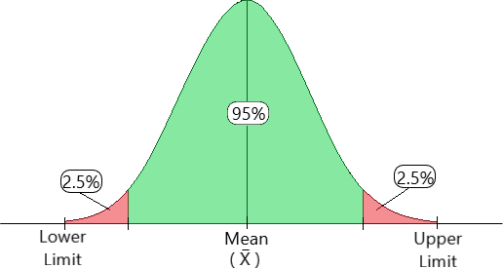
Сенiмдiк аралықтары
Популяцияның орташа мәні үшін 95% сенімділік аралығы біздің нақты популяцияның орташа мәні осы аралыққа сәйкес келетініне 95% сенімді екенімізді көрсетеді.
Сенімділік аралықтары модельдің болжамдарының немесе параметрлерді бағалаудың белгісіздігін сандық бағалау үшін қолданылады.

Slide 36
Назар аударғаныңызға рақмет!

